Slide 1
Ориентирование на местности
Раздел 2. Изображение земной поверхности (13 ч)
Тема. План местности (6 ч)
Содержание: ориентиры и ориентирование на местности с помощью компаса. Определение азимута.
Работу выполнила:
Шигалева Татьяна Павловна,
учитель географии 1 кв. категории Муниципальное бюджетное общеобразовательное учреждение
«Средняя общеобразовательная школа №9 с углубленным изучением отдельных предметов»
Вологодская область, г. Череповец

Slide 2
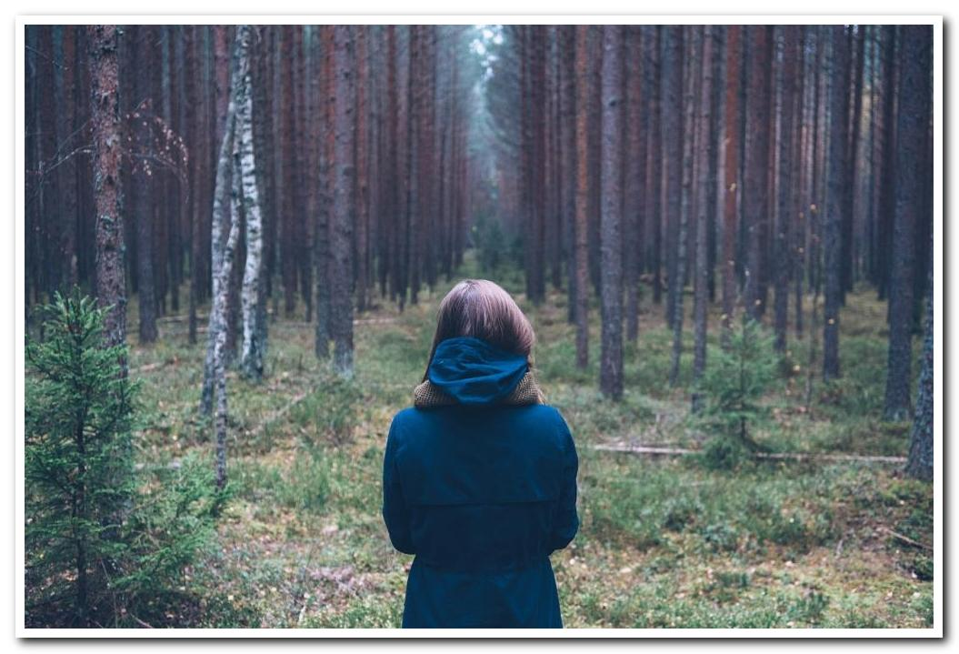
Согласно статистике ГУ МЧС по региону, с начала 2017 года в подмосковных лесах потерялись 989 человек.
За два месяца в лесах Ленинградской области заблудились больше 100 человек.
С начала этого года в лесах Вологодской области заблудились 26 человек, 7 человек погибли в лесу.
Представьте себе, что вы пошли в лес и заблудились.
Что вы чувствуете, оказавшись в данной ситуации?
Есть ли выход из данного положения?
Спасатели МЧС напоминают: если вы заблудились, главное - не упустить драгоценное время и сразу звонить в службу спасения: с мобильного телефона - по номеру 112. Но если телефона нет, закончилась зарядка или нет сотовой связи?
Чтобы этого не случилось…
Что нужно знать для того, чтобы ориентироваться?

Slide 3
Задача сегодняшнего урока?
Научиться определять местоположение на местности.
Определение своего местоположения на местности ….. -
а | р | н | т | о | и | р | в | е | и | о | и | н | е
о | р | и | е | н | т | и | р | о | в | а | н | и | е

Slide 4
Что такое ОРИЕНТИРОВАНИЕ?
Найдите определение понятия в учебнике. Прочтите.
-Что для этого нужно знать и уметь?
-Что вы знаете про стороны горизонта?
(стороны горизонта)
(основных – 4, промежуточных – 4).

Slide 5
Подпишите основные стороны горизонта.
Подпишите промежуточные стороны горизонта.

Slide 6
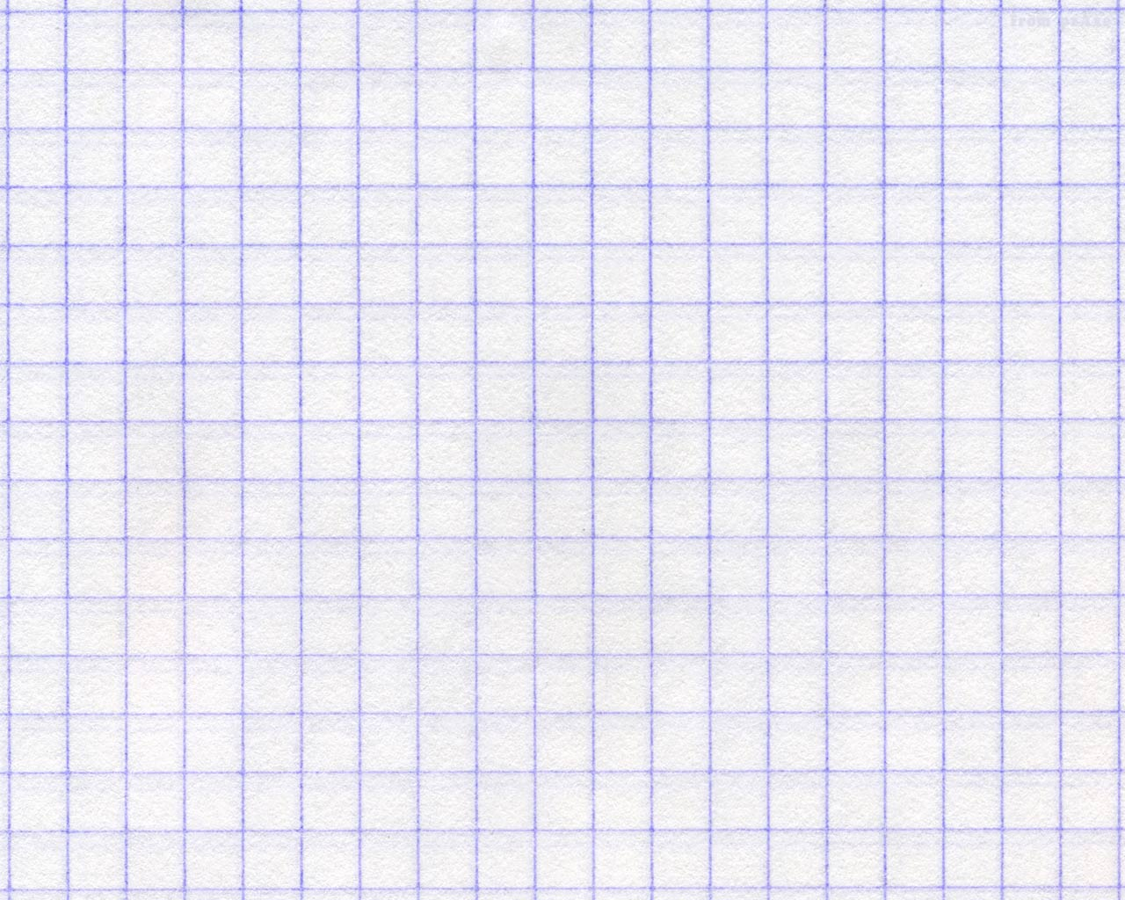
с
Подпишите основные стороны горизонта.
Подпишите промежуточные стороны горизонта.
сз
св
2 клетки на север
1 клетка на юго-восток
1 клетка на северо-восток
2 клетки на юг
Проверим знание сторон горизонта и умение
ориентироваться на плоскости.
з
в
Сверить свои рисунки с доской и за верный рисунок поставить себе 1 балл.
юз
юв
ю

Slide 7
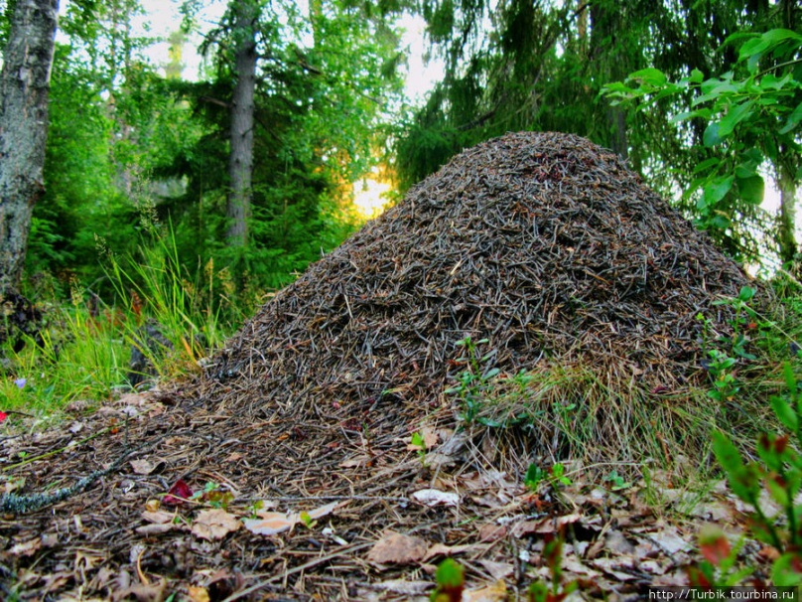
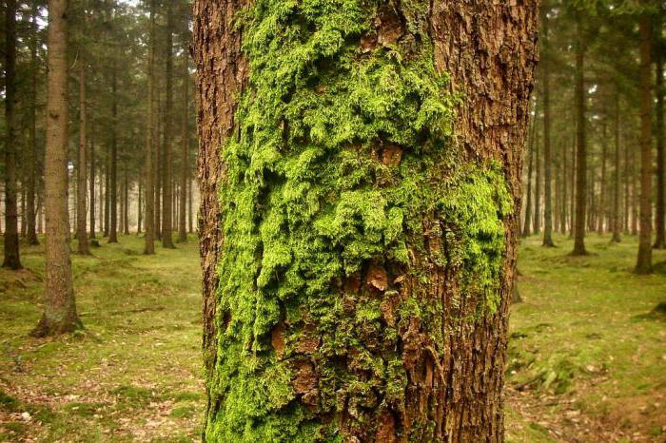
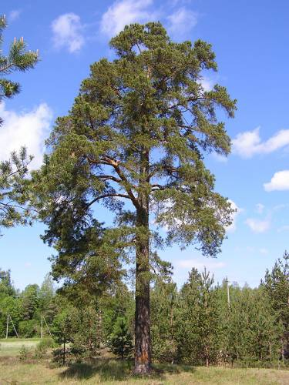
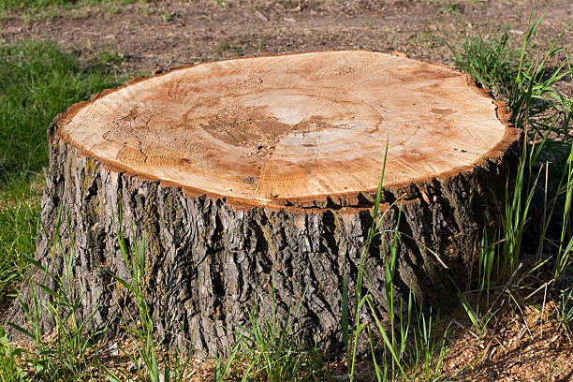
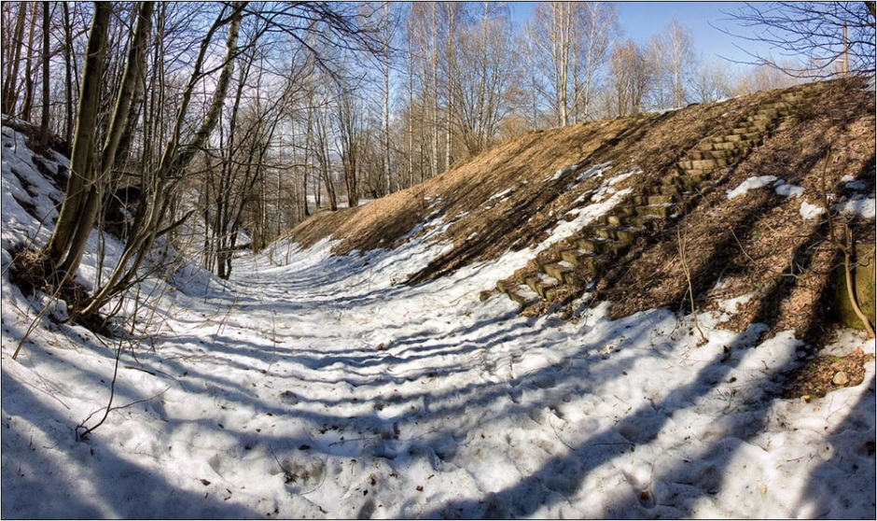
Способы ориентирования на местности.

Slide 8
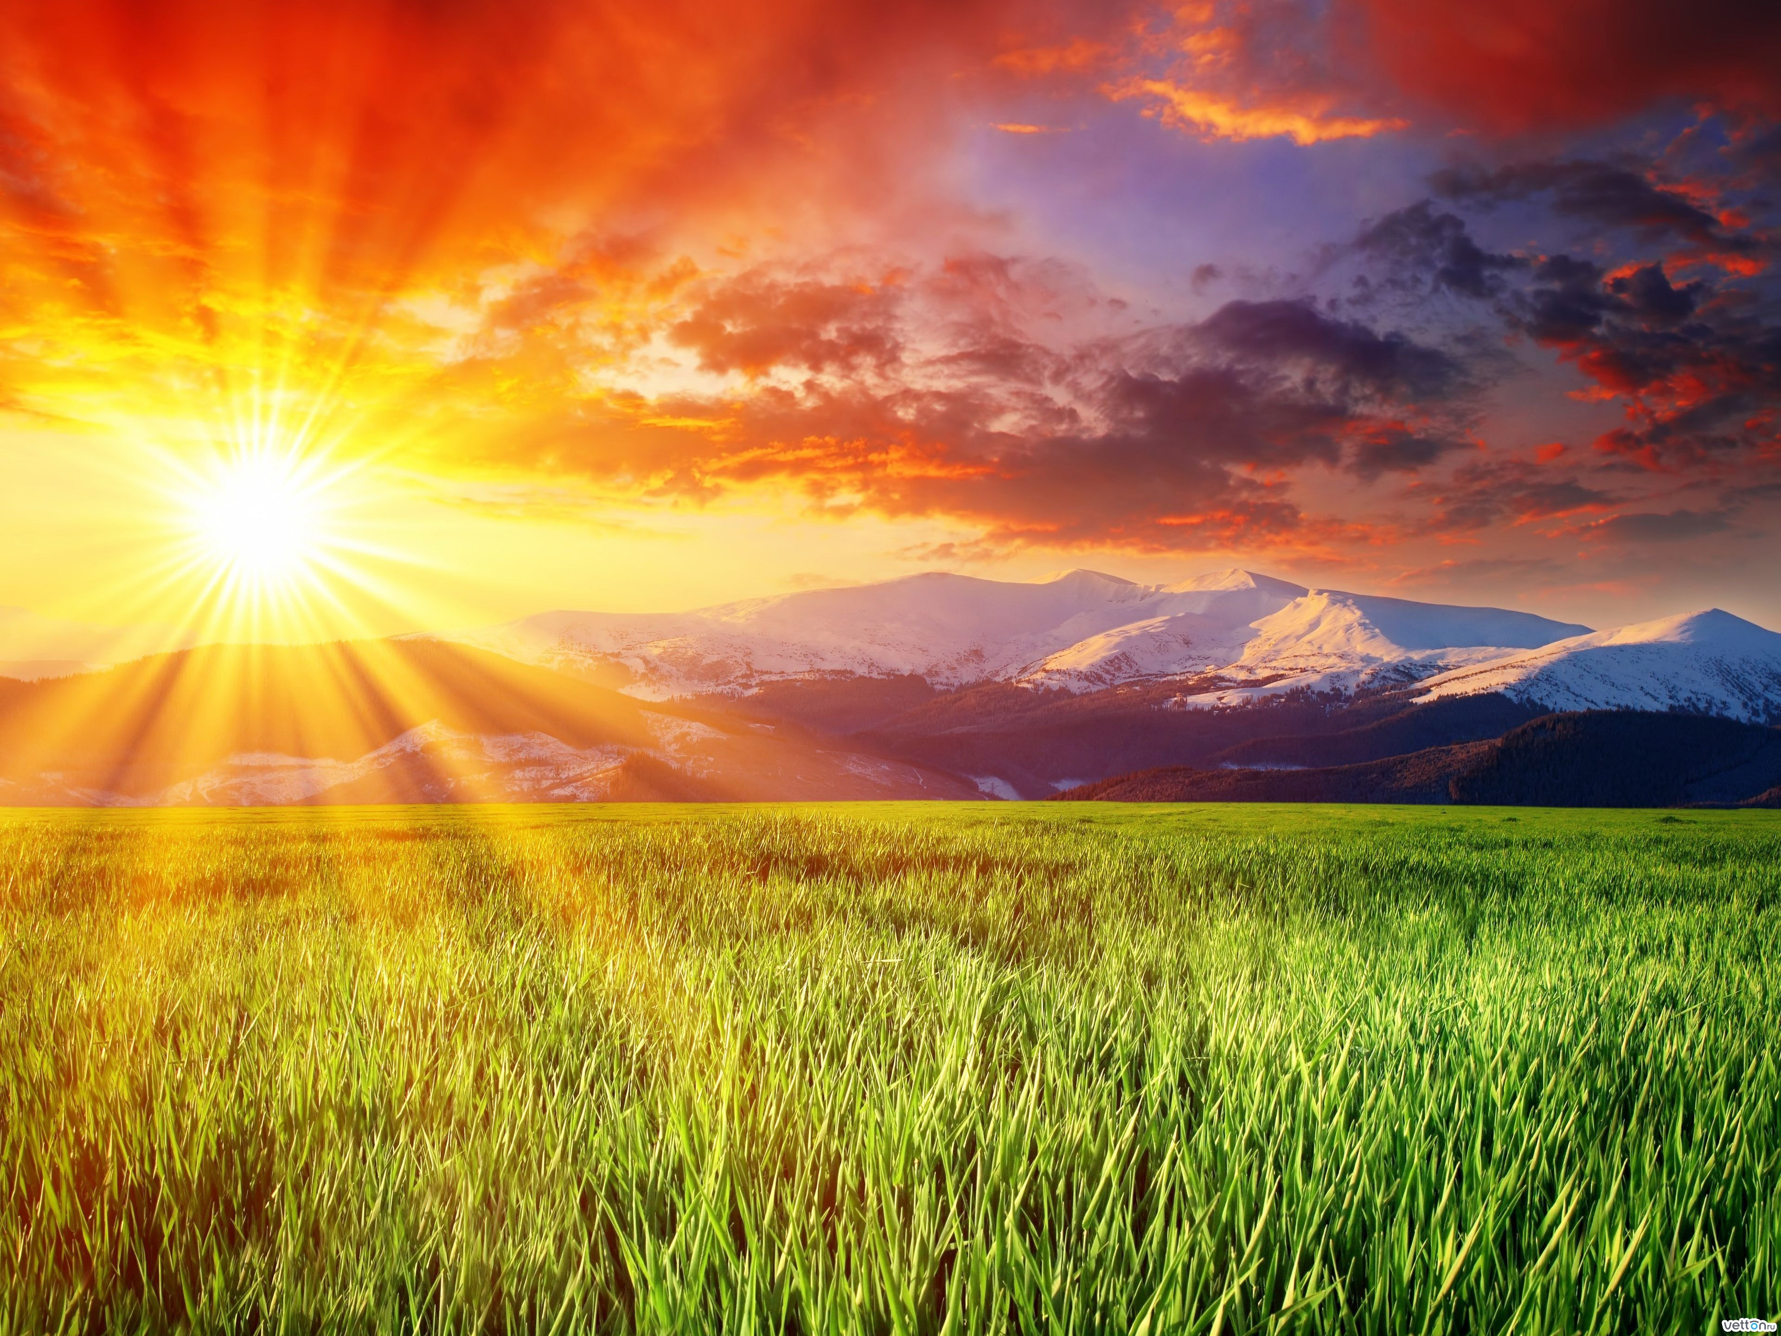
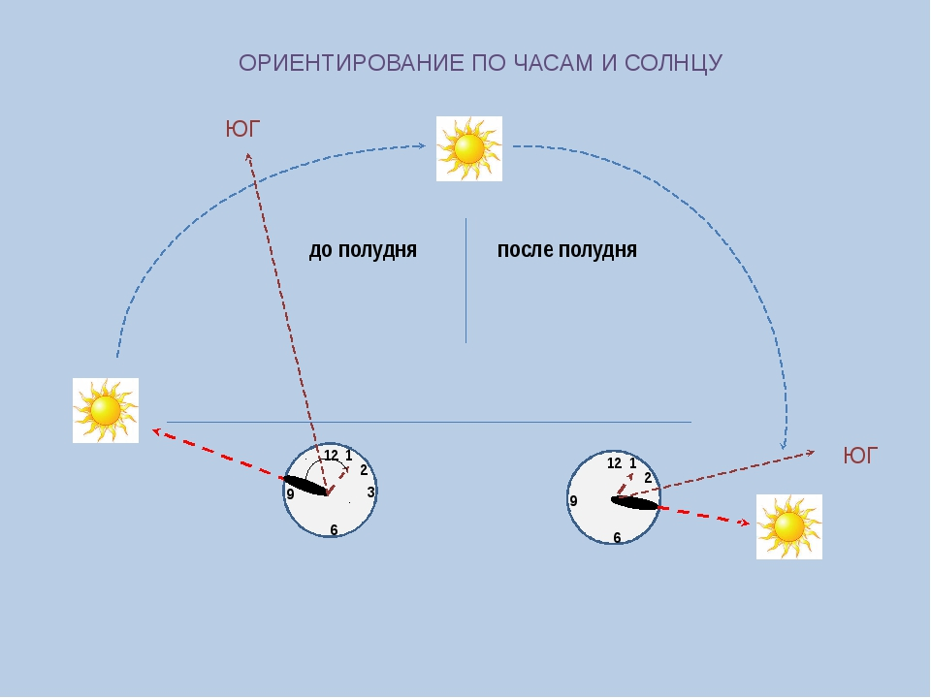
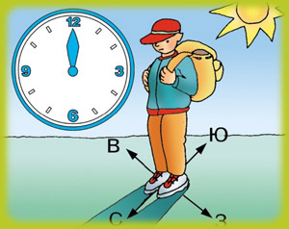
Если в полдень встать спиной к Солнцу и развести руки, то падающая от вас тень будет указывать Север, позади вас будет Юг, справа – Восток, слева – Запад.

Slide 9
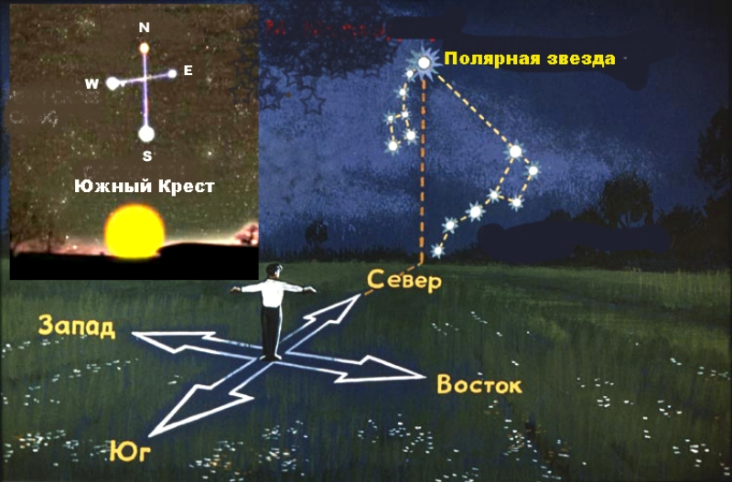

Slide 10
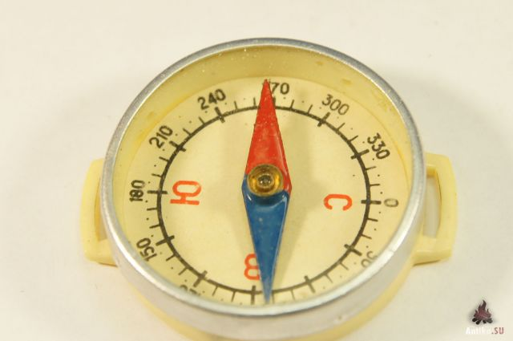
Используя страницу 19, изучите строение компаса, сравните школьный компас с рисунком. Зарисуйте схематичное строение компаса, подписав части.
Мне везде найти дорогу
Помогает верный друг.
Точно он всегда покажет:
Это — север, это — юг.
Сверить свои записи с доской и за верный рисунок поставить себе 1 балл.

Slide 11
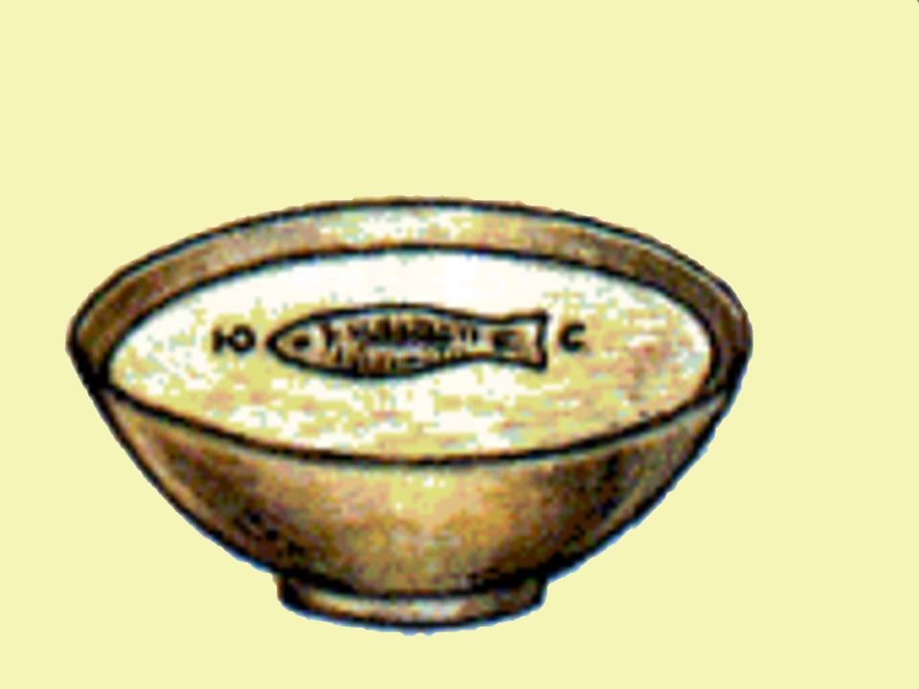
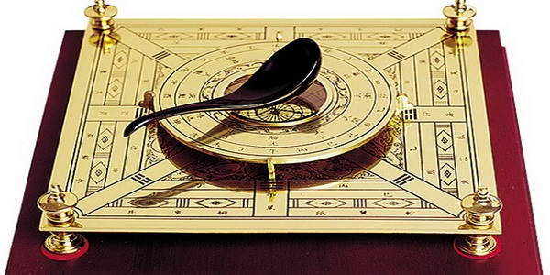
Прочитать статью «История компаса»
(стр.15, последний абзац).
Ответить на вопросы:
Где?
Когда?
китайцы стали использовать магнитный железняк, ориентированный на север-юг. Правда, использовался он не для навигации, а для гадания. В древнем тексте «Луньхэн», написанном в I в. н.э., в главе 52 древний компас описывается так: «Этот инструмент напоминает ложку, и если его положить на тарелку, то его ручка укажет на юг».
Описание магнитного компаса для определения сторон света впервые изложено в китайском манускрипте «Уцзин Цзунъяо» 1044 г. Компас работал на принципе остаточной намагниченности из нагретых стальных или железных болванок, которые отливались в форме рыбы. Последние помещали в чашу с водой

Slide 12
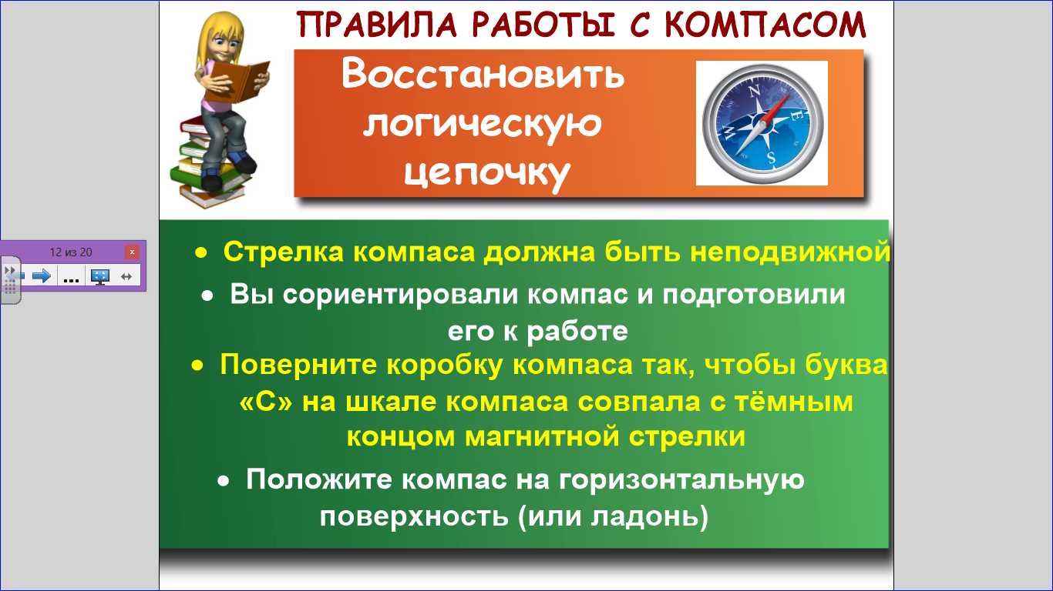
Положите компас на горизонтальную поверхность (или ладонь).
Стрелка компаса должна быть неподвижной.
Поверните коробку компаса так, чтобы буква «С» на шкале компаса совпала с тёмным концом магнитной стрелки.
Вы сориентировали компас и подготовили его к работе.
Сверить свои записи с доской и за верный алгоритм поставить себе 1 балл.

Slide 13
Зарядка.
Определите и покажите рукой направление с помощью компаса :
На север
На юг
На запад
На восток
На юго-восток
На северо-запад

Slide 14
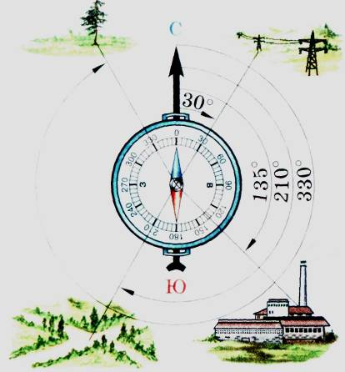
Работа по определению азимута.
Определить азимут
на:
завод
высоковольтные
столбы
дорогу
дерево
Азимут – это ?

Slide 15
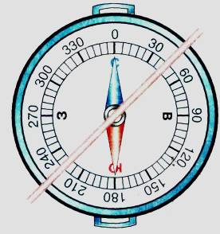
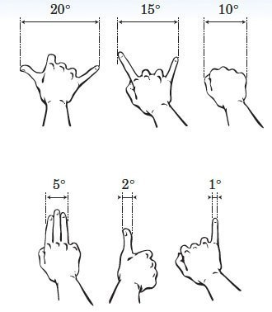
Задание : составь памятку для определения Азимута, используя стр.46 (2 абзац)
ПАМЯТКА
«Последовательность определения азимута»
Поверни компас так, чтобы буква С совпала с концом магнитной стрелки.
На стекло компаса положи гранёный карандаш по направлению от центра к предмету.
По шкале компаса отсчитай величину дуги от 0º до линии направления на предмет.
Сверить свои записи с доской и за верный алгоритм поставить себе 1 балл.
Возьми карандаш или линейку и определи азимут на предметы в классе:
  на окно
  на дверь.

Slide 16
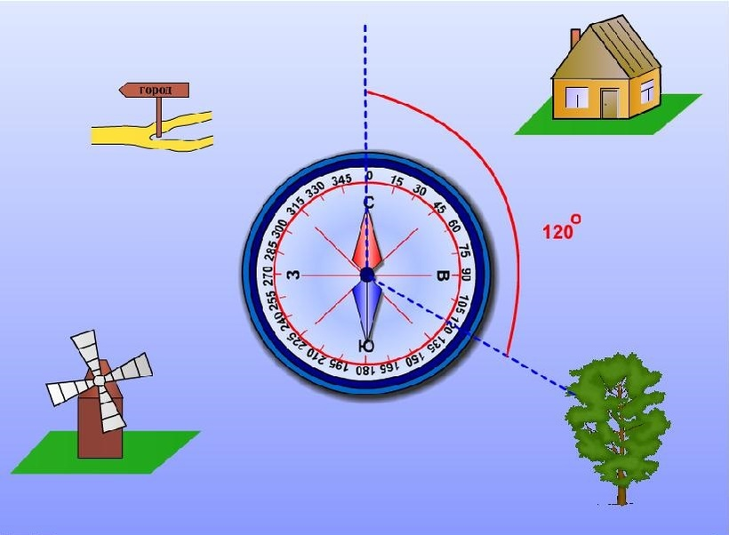
Практическая работа по определению азимута.
Ученики сверяют свои рисунки с доской и за каждый ответ ставят 1 балл (всего 4 баллов).

Slide 17
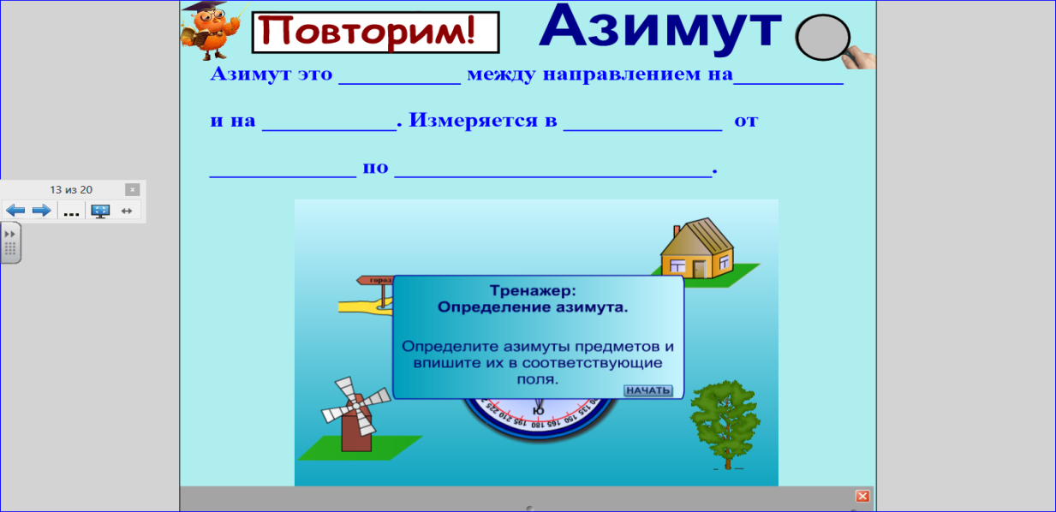

Slide 18
П
Ориентирование - это определение на местности наблюдателем своего местоположения относительно сторон горизонта. | Если в полдень встать спиной к Солнцу и развести руки, то падающая от вас тень будет указывать Север. | Компас – это прибор, используемый для определения сторон света.
На южных склонах весной быстрее сходит снег, гуще растет трава. | Север, юг, запад и северо-восток – это основные стороны горизонта. | Азимут на север равен 0 градусов.
Компас впервые изобрели в Китае. | Азимут – это угол между направлением на север и направление на объект, измеряемый против часовой стрелки. | Азимут на восток равен 90 градусам.
Сверить свои записи с доской и за верный ответ поставить себе по 1 баллу (максимум 7 баллов).

Slide 19
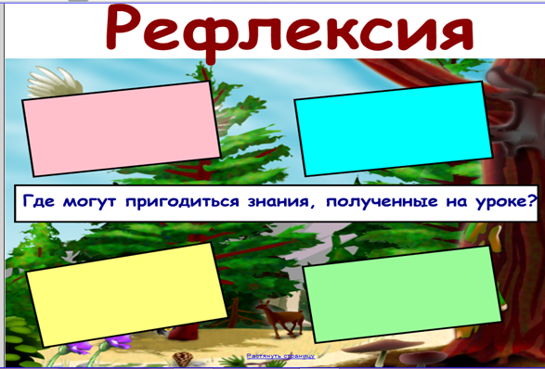
14 – 15 баллов - отлично
10-13 б. - хорошо
7- 9 б. - неплохо
Менее 7 – необходимо поработать дома.
Д/З
параграф 8, учить термины.

